Slide 1
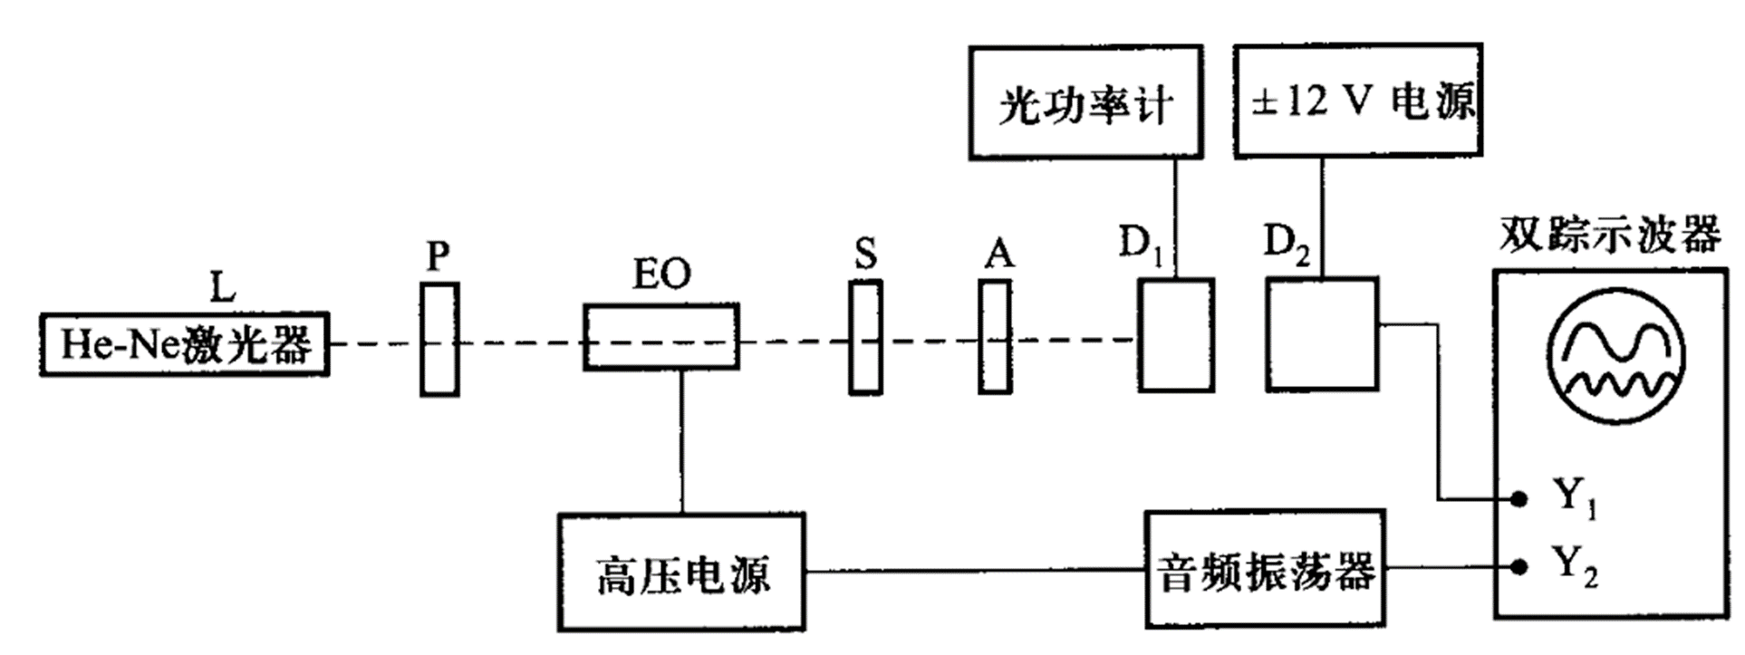
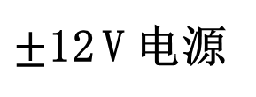
光功率计
$±$12 V 电源
双踪示波器
He-Ne激光器
高压电源
音频振荡器

Slide 2
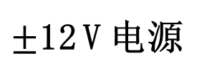
光功率计
$±$12 V 电源
P
EO晶体
S
A
D₁
D₂
双踪示波器
He-Ne激光器
高压电源
音频振荡器

Slide 3


Slide 4
